Slide 1

ĐẠI HỌC BÁCH KHOA – ĐẠI HỌC ĐÀ NẴNG
KHOA CÔNG NGHỆ THÔNG TIN
Môn học
CSES
Giảng Viên: Phạm Minh Tuấn

Slide 2
Bài 9: Truy vấn phạm vi
Giới thiệu bài toán
Truy vấn mảng tĩnh
Binary indexed tree
Segment tree
Additional techniques

Slide 3

Giới thiệu
Trong một số bài toán, ta cần phải thực hiện một số truy vấn đối với mảng con của 1 mảng cho trước với độ phức tạp thấp. Ví dụ:
Sum_{q}(a,b): tìm tổng các số trong đoạn [a,b] của mảng
Min_{q}(a,b): tìm giá trị nhỏ nhất trong đoạn [a,b] của mảng
Max_{q}(a,b): tìm giá trị lớn nhất trong đoạn [a,b] của mảng
Ví dụ trên ta có: Sum_{q}(3,6) = 14, Min_{q} (3,6) = 1 và Max_{q} (3,6)=6.
Việc sử dụng vòng lặp để tính toán thì mỗi câu truy vấn sẽ mất O(n), có q câu truy vấn thì O(nq) nếu n và q lớn thì thuật toán sẽ bị TLE.
.

Slide 4
Static array queries
Trước tiên, ta xét bài toán mảng không thay đổi trong quá trình quy vấn (mảng tĩnh). Ta có 1 số phương pháp để truy vấn cho từng bài toán cụ thể. Ví dụ:
Bài toán Sum queries, ta có thể tạo prefix sum array hay mảng cộng dồn để thực hiện.
Bài toán Minimum queries ta có thể sử dụng sparse table.

Slide 5




Prefix sum array
Ta có thể dễ dàng xây dựng mảng cộng dồn sum_{q}(0,k) là tổng giá trị từ 0 đến k. Ví dụ cho mảng:
Ta có mảng cộng dồn như sau:
Vậy ta dễ dàng tính tổng từ a đến b bởi:
sum_{q}(a,b) = sum_{q}(0,b) - sum_{q}(0,a-1)

Slide 6
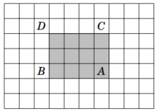
Prefix sum array
Một ví dụ khác cho mảng 2 chiều cộng dồn là cần tổng mảng con 2 chiều như sau
Gọi S(X) là tổng các phần tử từ góc trái trên đến vị trí X thì, tổng của mảng con là:
S(A)-S(B)-S(C)+S(D)
**Đây là 1 phần trong thuật toán Viola-John!!

Slide 7

Minimum queries
Đối với bài toán truy vấn tìm số nhỏ nhất trong đoạn [a,b] thì ta không có cách để “Cộng dồn” như bài toán tìm tổng. Có nhiều cách nhưng, cách dễ dàng nhất là dùng sparse table, với tiền xử lý là O(nlogn) và mỗi truy vấn là O(1).
Ý tưởng là ta xây dựng tất cả các min_{q}(a,b) với chiều dài đoạn [a,b] ở dạng 2^{x}.
Xét ví dụ:

Slide 8
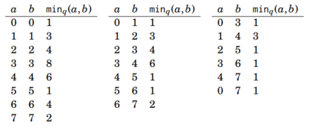
Minimum queries (tt)
Với ví dụ:
Ta có các bảng sau:
Để tính giá trị trên ta cần logn bảng vì len([a,b]) = b-a+1 là 2^{x} nên bảng x chạy từ 0 đến logn.
Mỗi giá trị trong bảng ta dùng công thức truy hồi để tính:
min_{q}(a,b) = min(min_{q}(a,a + mid - 1),min_{q}(a + mid, b))
Với mid = (b-a+1)/2

Slide 9



Minimum queries (tt)
Sau khi có sparse table xong, có thể truy vấn min_{q}(x,y) bất kỳ với O(1):
min_{q}(x,y) = min(min_{q}(x,x+k-1), min_{q}(y-k+1,y))
Với k= 2^{x} là số lớn nhất thỏa 2^{x} ≤ y-x+1.
Ví dụ: min_{q}(1,6)
Ta có thể tính bởi
min_{q}(1,6) = min(min_{q}(1,4),min_{q}(3,6)

Slide 10
Binary indexed tree
Cây BIT hay còn gọi là cây Fenwick.
Cây BIT hỗ trợ 2 loại truy vấn với O(logn).
Tổng giá trị của các phần tử trong đoạn a, b
Cập nhật giá trị tại phần tử x.

Slide 11

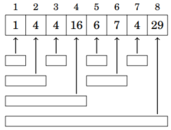
Cấu trúc cây BIT
Mặc dù tên gọi là cây BIT nhưng nó lại được biểu diễn bằng mảng.
Gọi p(k) là giá trị lớn nhất có dạng 2^{x} và k chia hết cho nó. Ví dụ p(6) = 2 hay p(20) = 4
Tương tự như sparse table nhưng ta chỉ lưu:
tree[k] = sum_{q}(k-p(k)+1,k).
Vậy với mảng cho trước:
Ta có BIT như sau:
p(k): chiều dài

Slide 12
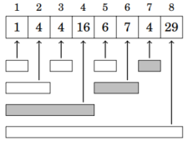
Cây BIT (tt)
Muốn tính tổng từ 1 đến x ta sử dụng phương pháp chia để trị để tính.
Ví dụ, muốn tính tổng đoạn từ 1 đến 7:
Ta có thể tính bởi:
sum_{q}(1,7)
= sum_{q}(7,7)
+ sum_{q}(5,6)
+ sum_{q}(1,4)
= 4 + 7 + 16 = 27

Slide 13
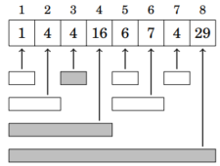
Cây BIT (tt)
Để tính tổng giá trị trong đoạn a, b:
sum_{q}(a,b) = sum_{q}(1,b) - sum_{q}(1,a-1)
Đối với trường hợp cập nhật giá trị ta cập nhật theo chiều ngược lại. Ví dụ muốn cập nhật tại vị trí 3.

Slide 14
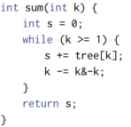
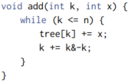
Cây BIT - Implementation
Dễ dàng tính p(k) = k&-k. Bởi vì:
-k được tính bằng cách đảo bit của k cộng 1
Ví dụ 6 = 00000110₂. thì -6 = 11111001₂ + 1
Vậy p(k) = k&-k sẽ có dạng 0..010..0₂.
Code tính sum_{q}(1,k) và cập nhật add(k,x):

Slide 15
Cây phân đoạn (Segment tree)
Cây phân đoạn là cấu trúc dữ liệu giúp ích cho việc truy vấn đoạn và cập nhật phần tử với độ phức tạp O(logn). Nó tương tự như BIT nhưng khác ở chỗ BIT thì chỉ hỗ trợ cho việc tính tổng còn Cây phân đoạn có thể hỗ trợ nhiều loại truy vấn khác nhau như:
Tổng đoạn,
Giá trị nhỏ nhất/ lớn nhất trong đoạn
…

Slide 16
Cấu trúc cây phân đoạn
Cây phân đoạn là 1 cấu trúc cây nhị phân, mà mỗi node của cây chứa các thông tin cần thiết để xử lý các truy vấn đoạn chứa các node con của nó.
Vì là cây nhị phân nên thông thường mảng cần xử lý phải ở dạng 2^{x}. Nếu không phải thì ta có thể thêm các phần tử “không” để thành dạng 2^{x}.

Slide 17

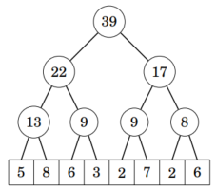
Cấu trúc cây phân đoạn (tt)
Ví dụ cho bài toán truy vấn tổng trên đoạn. Với mảng gồm 8 (= 2³) phần tử như sau:
Ta xây dựng cây phân đoạn:
Với mỗi node là tổng của 2 node con (trái và phải).

Slide 18

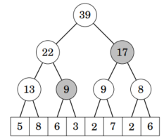
Cấu trúc cây phân đoạn (tt)
Ví dụ muốn truy vấn trong đạn [a,b], ta có thể chia nó thành O(logn) đoạn nhỏ mà thông tin tổng được chứa ở các node. Ví dụ: đoạn [2,7]:
Ta có thể dùng 2 node để tính thay vì dùng 6 phần tử
Vì là cây nhị phân nên mỗi tầng chỉ có tối đa 2 node được sử dụng, mà có O(logn) tầng.

Slide 19
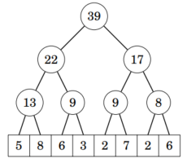

Code cây phân đoạn
Có nhiều cách để triển khai code cây phân đoạn tuy nhiên cách sau tương đối hữu hiệu vì lưu trữ bằng mảng (gọi mảng này là tree).
Lưu trữ các node của cây phân đoạn bằng 1 mảng 2n phần tử, với n là số phần tử của input.
Bắt đầu node gốc được lưu ở phần tử tree[1], node con của node gốc là tree[2] và tree[3]. Tương tự, 2 node con của tree[k] là tree[2*k] (trái) và tree[2*k+1] (phải). Ví dụ:

Slide 20
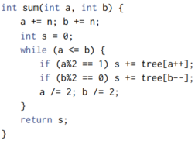
Code cây phân đoạn
a
b
Code tính tổng các phần tử trong đoạn [a,b]:
Ví dụ đoạn [2,7]
a
b
b,a

Slide 21
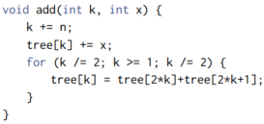
Code cây phân đoạn
k
Code cập nhật giá trị tại phần tử k:
Ví dụ cập nhật tại vị trí 4
k
k

Slide 22
Code cây phân đoạn (Bài tập)
Bài tập1: hãy viết hàm tìm vị trí x nhỏ nhất sao cho tổng các phần tử trong đoạn [1,x] lớn hơn hoặc bằng bằng f. Nếu không tìm thấy thì trả về x=n.
Ví dụ:
Input: f = 30
Ouput: x = 5

Slide 23
Code cây phân đoạn (tt)
Cây phân đoạn có thể áp dụng cho các bài toán mà mảng có thể chia thành 2 mảng con, sau khi tính kết quả của 2 mảng độc lập ta có thể hợp 2 kết quả đó để thành kết quả chung cho toàn mảng. Ví dụ các bài toán truy vấn:
Giá trị lớn nhất trọng đoạn [a,b]
Giá trị nhỏ nhất trọng đoạn [a,b]
UCLN nhất trọng đoạn [a,b]
Toán tử trên bit (and, or, xor) trong đoạn [a,b].

Slide 24
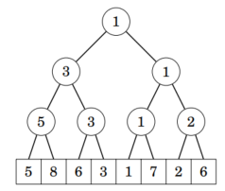
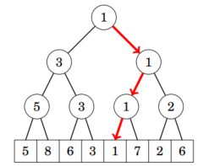
Code cây phân đoạn (tt)
Ví dụ về cây phân đoạn cho bài toán truy vấn giá trị nhỏ nhất của đoạn [a,b]
Ngoài ra ta cũng có thể tìm vị trí của giá trị nhỏ nhất với độ phức tạp O(logn) ← Bài tập: hãy viết hàm đó!!

Slide 25
Một số kỹ thuật liên quan
Index compression: Nhược điểm của cây phân đoạn là chỉ số của cây phân đoạn phải là các số nguyên liên tiếp. Nếu chỉ số lớn (ví dụ 10⁹) không thể tạo cấu trúc cây phân đoạn được.
Ta có thể nén chỉ số hiện tại x thành chỉ số mới c(x) nếu với a<b thỏa c(a)<c(b) với mọi a,b là chỉ số của bài toán trước khi nén. Ví du:
c(8) = 1
c(555) = 2
c(10⁹) = 3
Ta có thể dùng map để thực hiện điều này!!!

Slide 26


Một số kỹ thuật liên quan (tt)
Cây phận đoạn cũng có thể cập nhật 1 đoạn giá trị tùy tùy theo bài toán của nó. Ví dụ như tăng các phần tử trong đoạn [a,b] thêm x đơn vị.
Ta có thể chuyển mảng đã cho thành mảng sai khác
Khi cập nhật ta chỉ cần tăng phần tử a thêm x và giảm phần tử b+1 thêm x. → có thể dùng BIT hay segment tree
Tuy nhiên trong tường hợp này không thể truy vấn đoạn mà chỉ truy vấn 1 phần tử. Cần có phương pháp tốt hơn!!

Slide 27
Bài Tập

